Slide 1
YZM304 — DERİN ÖĞRENME · PROJE 4
Oyun Ekran Görüntülerinden Oyun Tespiti
MLP, Sıfırdan CNN ve Transfer Learning Mimarilerinin Karşılaştırmalı Analizi
Mehmet Ali Topkara — 23291093
Ankara Üniversitesi · Yapay Zeka ve Veri Mühendisliği
2025–2026 Bahar Dönemi
Proje Özeti
10 sınıflı oyun ekran görüntüsü sınıflandırması · 5 model: 2 baseline (MLP, CNN scratch) + 3 transfer learning (ResNet50, EfficientNetB0, ViT-Base/16) · FastAPI + React lokal web demosu · belirsizlik göstergesi
YZM304 Derin Öğrenme · Proje 4 · Mehmet Ali Topkara
1 / 16

Slide 2
Neden Bu Konu?
Gaming sektörü, manuel etiketlemenin sınırları ve sınıf çeşitliliği
Oyun sektörünün küresel hacmi 2024 itibarıyla yaklaşık 200 milyar dolara ulaşmıştır. Twitch ve YouTube Gaming gibi platformlara her gün milyonlarca saatlik gameplay görüntüsü yüklenmekte, bu içeriğin manuel olarak kategorize edilmesi pratikte mümkün olmamaktadır.
Otomatik sınıflandırma sistemleri bu noktada arama, içerik moderasyonu, telif kontrolü ve öneri sistemleri için kritik bir altyapı haline gelmiştir. Görsel olarak da zorlu bir problemdir: özellikle FPS oyunları benzer arayüzlere sahiptir, MMORPG'ler aynı sahnede çok farklı görseller üretir, ve aynı oyun farklı modlarında oldukça farklı görünebilir.
Konu Seçiminde Çeşitlilik
Sınıf arkadaşlarımın büyük çoğunluğu sağlık ve insan tabanlı görüntü sınıflandırma problemlerini (tıbbi görüntüler, yüz tanıma, duygu analizi vb.) tercih etmiştir. Ben çeşitlilik açısından farklı bir bağlam seçerek oyun ekran görüntülerini seçtim — hem sektörel olarak güncel, hem de görsel zorluk açısından zengin bir problem alanı sunduğu için.
YZM304 Derin Öğrenme · Proje 4 · Mehmet Ali Topkara
2 / 16

Slide 3
Problem, Araştırma Sorusu ve Birincil Metrik
Closed-set sınıflandırma · hipotez · neden Macro-F1?
Problem Tanımı
Tek bir oyun ekran görüntüsü verildiğinde, modelin görseli 10 önceden tanımlı sınıftan birine atfetmesi (closed-set sınıflandırma).
Araştırma Sorusu
Görüntü yapısını yok sayan MLP, sıfırdan eğitilen klasik CNN ve ImageNet üzerinde eğitilmiş transfer learning modelleri aynı veri setinde nasıl performans gösterir? Mimari değişiminin ve pretrained ağırlıkların etkisi sayısal olarak ne kadardır?
Hipotez
MLP düşük performans verir; CNN scratch belirgin sıçrama yapar; transfer learning marjinal ek iyileştirme sağlar — fakat maliyet açısından transfer modeller çok daha pahalıdır.
Birincil Metrik: Macro-F1
Veri dengeli (sınıf başına 1000 örnek) olduğundan accuracy ve weighted-F1 yakın çıkmaktadır. Ancak Macro-F1 her sınıfa eşit ağırlık verir; precision ve recall'u harmonik ortalama ile birleştirir — bu da adil mimari karşılaştırması için akademik standarttır. Tüm yorumlar bu metrik üzerinden yapılır.
YZM304 Derin Öğrenme · Proje 4 · Mehmet Ali Topkara
3 / 16

Slide 4
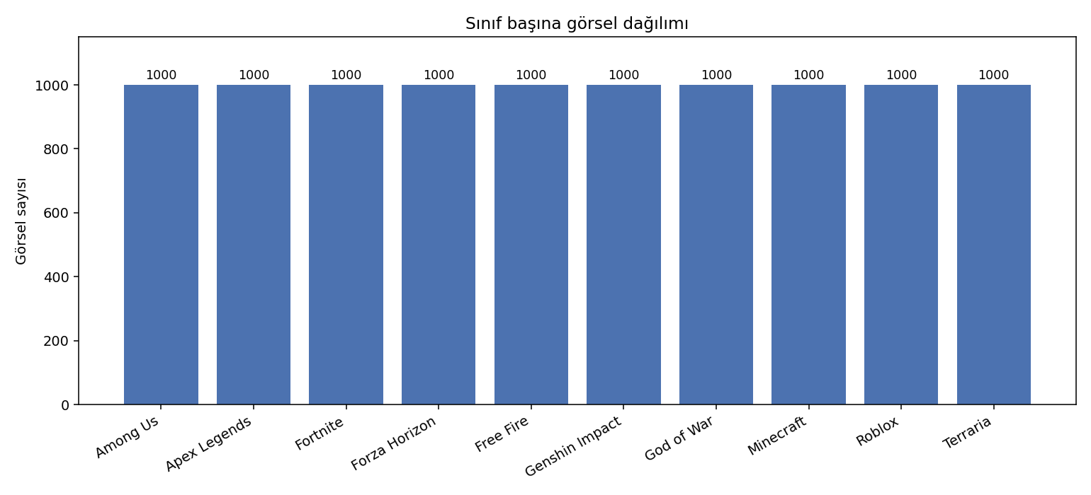
Veri Seti — Kaynak ve Yapısı
Kaggle Gameplay Images · 10 sınıf × 1000 örnek
Çalışmada Kaggle platformunda yayınlanan Gameplay Images veri seti kullanılmıştır. Veri seti 10 farklı popüler oyundan toplam 10.000 ekran görüntüsü içermektedir; her sınıf için 1000 örnek bulunmakta ve sınıf dağılımı mükemmel şekilde dengelidir (sağdaki grafik).
Görseller 640×360 piksel çözünürlükte PNG formatında sunulmuştur. Eğitim öncesinde tümü 224×224'e yeniden boyutlandırılarak ImageNet üzerinde önceden eğitilmiş modellerin beklediği girdi boyutuyla uyumlu hale getirilmiştir.
Sınıflar: Among Us, Apex Legends, Fortnite, Forza Horizon, Free Fire, Genshin Impact, God of War, Minecraft, Roblox, Terraria.
Bu çalışmada veri seti hiçbir sentetik artırma yapılmadan, kaynağında olduğu gibi 10×1000 dağılımıyla kullanılmıştır.
YZM304 Derin Öğrenme · Proje 4 · Mehmet Ali Topkara
4 / 16

Slide 5
Veri Ön İşleme ve Bölme
RGBA → RGB · stratified split · augmentation
Veri seti üzerindeki ilk işlem, modellerin işleyebileceği tek tip RGB formatına dönüştürülmesi olmuştur. Ham görsellerin yaklaşık %20'si RGBA (alfa kanallı) formatta olduğundan, eğitim öncesinde RGB'ye çevrilmiştir. Tüm görseller 224×224 piksele yeniden boyutlandırılarak ImageNet pretrained modelleriyle uyumlu hale getirilmiştir.
Eğitim verisi üzerinde genelleme kabiliyetini artırmak amacıyla augmentation uygulanmıştır: rastgele kırpma (RandomCrop 224), yatay çevirme, renk titreşimi (ColorJitter — parlaklık, kontrast, doygunluk) ve ±10° rotation. Validation ve test setlerinde sadece deterministik resize + center crop kullanılmıştır. ImageNet ortalama-standart sapma değerleriyle normalizasyon yapılmıştır.
Veri Bölme — Stratified 70/15/15
Veri seti stratified split ile bölünmüştür: %70 eğitim (7000 görsel), %15 doğrulama (1500 görsel), %15 test (1500 görsel). Stratified yöntemi her sınıftan eşit oranda örnek alarak train/val/test dağılımını korur — bizim setimiz dengeli olduğu için sonuç eşit oran ile aynı, ancak yöntem reproducibility ve doğru pratiği sağlar. Bölme seed=42 ile sabitlenmiş, eğitim ile test seti hiçbir noktada karışmamıştır.
YZM304 Derin Öğrenme · Proje 4 · Mehmet Ali Topkara
5 / 16

Slide 6
MLP — Yapay Sinir Ağı Baseline
Tam bağlı katmanlar · görüntü yapısını yok sayar
Girdi
FC 256
FC 128
Çıktı
MLP baseline'ımız görüntüyü düz bir vektöre çevirerek üç tam bağlı katmandan geçirir. Girdi katmanı 224×224×3 = 150.528 piksel değeri kabul eder; oradan 256 nöronluk ilk gizli katmana, sonra 128 nöronluk ikinci gizli katmana, son olarak 10 sınıflık çıktı katmanına bağlanır.
Her gizli katmandan sonra ReLU aktivasyonu ve Dropout 0.3 uygulanır. Toplam 38,57 milyon parametre içerir; bunlar tamamen tam bağlı katmanlardadır ve pretrained değildir.
Eğitim: AdamW optimizer (lr=1e-3), CosineAnnealingLR scheduler, batch size 64, 20 epoch maksimum, early stopping patience=5. Eğitim 11,8 dakika sürmüş ve 19. epoch'ta best val_acc 0,5053 elde edilmiştir.
150,528 (3×224×224)
256 nöron ReLU + Dropout 0.3
128 nöron ReLU + Dropout 0.3
10 sınıf (softmax)
YZM304 Derin Öğrenme · Proje 4 · Mehmet Ali Topkara
6 / 16

Slide 7
CNN Scratch — Sıfırdan Eğitilen Klasik CNN
VGG-mini tarzı · 4 evrişim bloğu · 0.42M parametre
Girdi
Conv 32
Conv 64
Conv 128
Conv 256
GAP+FC
3 × 224 × 224
32 × 112 × 112
64 × 56 × 56
128 × 28 × 28
256 × 14 × 14
256 → 128 → 10
Sıfırdan eğitilen CNN baseline'ımız VGG-mini tarzında dört evrişim bloğundan oluşur. Her blok bir 3×3 convolution, batch normalization, ReLU aktivasyonu ve 2×2 maxpooling içerir. Filter sayıları her blokta iki katına çıkar (32 → 64 → 128 → 256), feature map çözünürlüğü ise yarıya düşer (224 → 112 → 56 → 28 → 14).
Son convolution bloğunun çıktısı global average pooling ile 256 boyutlu bir vektöre indirgenir; ardından 128 birimlik bir tam bağlı katman üzerinden 10 sınıflık tahmin üretilir. Toplam parametre sayısı yalnızca 0,42 milyondur — yani MLP'den 92 kat daha az, fakat görüntü yapısını sömürdüğü için sonuçları çok daha iyidir.
Eğitim: AdamW (lr=1e-3), AMP mixed precision, 20 epoch + patience=5. Eğitim 11,1 dakika sürmüş, 19. epoch'ta best val_acc 0,9680 elde edilmiştir — ImageNet pretrained kullanmadan, sıfırdan.
YZM304 Derin Öğrenme · Proje 4 · Mehmet Ali Topkara
7 / 16

Slide 8
Transfer Learning + 3 Modern Mimari
ImageNet ön-eğitilmiş ağırlıklar · ResNet, EfficientNet, ViT
Transfer learning, ImageNet (1.2 milyon görsel, 1000 sınıf) üzerinde önceden eğitilmiş ağırlıkların kendi probleme uyarlanmasıdır. Tüm katmanlar fine-tune edilir; backbone dondurulmaz. Bu strateji, 10K görsellik küçük bir veri setiyle bile yüksek doğruluk sağlar.
ResNet50
EfficientNetB0
ViT-Base/16
2015 · Klasik CNN
2019 · Modern CNN
2020 · Transformer
23.5M parametre
4.0M parametre
85.8M parametre
Yapı taşı:
Yapı taşı:
Yapı taşı:
Residual Block
MBConv + Compound Scaling
Patch Token + Self-Attention
Skip bağlantılarıyla derin (50+ katman) CNN. 20 epoch + early stop, AMP, lr=1e-4. 10.6 dk'da %99.13 macro-F1.
Mobile inverted bottleneck + 3 boyutu birlikte ölçekler. 20 epoch + early stop, AMP, lr=1e-4. 9.5 dk'da %99.07 macro-F1.
Görseli 16×16 patch'lere böler, NLP transformer'ını uygular. 20 epoch + early stop, AMP, lr=1e-4, batch 16. 19.5 dk'da %99.07 macro-F1.
Üçü de **timm** kütüphanesi üzerinden ImageNet pretrained ağırlıklarla yüklendi — tutarlı API ve aynı eğitim transformları sağlar.
YZM304 Derin Öğrenme · Proje 4 · Mehmet Ali Topkara
8 / 16

Slide 9
Eğitim Protokolü ve Alternatif Yaklaşımlar
Adil karşılaştırma için 5 modelde ortak strateji
Ortak Hiperparametreler
Düşünüp Uygulamadığım Alternatifler
Tüm modeller aynı protokolde eğitildi — adil karşılaştırma için kritik. Optimizer AdamW (weight decay 1e-4), scheduler CosineAnnealingLR ile öğrenme oranı kosinüs eğrisinde 0'a iniyor. Loss fonksiyonu CrossEntropyLoss.
Maksimum 20 epoch, early stopping patience=5 — yani 5 ardışık epoch iyileşme olmazsa eğitim durur. Baseline modeller (MLP, CNN scratch) için lr=1e-3, transfer learning modelleri için daha küçük lr=1e-4 (pretrained ağırlıkları bozmamak için).
AMP — Automatic Mixed Precision (FP16 + FP32 karışımı) transfer ve CNN scratch eğitimlerinde aktif; yaklaşık %40 hızlanma sağladı, doğruluğa zarar vermedi.
Reproducibility: seed=42, deterministic dataloader. Crash recovery için her epoch sonu checkpoint (resume desteği).
Yaklaşım
Neden seçmedim
Sıfırdan eğitim
10K yetmez, %20-30 düşüş bekleniyor
Frozen backbone
Hızlı ama doğruluk %3-5 düşer
LoRA / Adapter
LLM için anlamlı, 86M ViT için marjinal
Mixup / CutMix
%1-2 ek doğruluk ama odağı dağıtır
K-Fold CV (5)
5× hesaplama, tek tahmin için yeterli
YZM304 Derin Öğrenme · Proje 4 · Mehmet Ali Topkara
9 / 16

Slide 10
Sonuçlar — 5 Model Test Performansı
1500 örnekli test seti · birincil metrik Macro-F1
Model
Acc
Macro-F1
Top-3
Params
Boyut
Inf (ms)
Eğitim
MLP
0.5027
0.4794
0.7600
38.57M
147.1 MB
9.83
11.8 dk
CNN Scratch
0.9733
0.9733
0.9967
0.42M
1.6 MB
9.13
11.1 dk
ResNet50
0.9913
0.9913
0.9973
23.53M
89.8 MB
9.29
10.6 dk
EfficientNetB0
0.9907
0.9907
0.9973
4.02M
15.3 MB
9.99
9.5 dk
ViT-Base/16
0.9907
0.9907
0.9953
85.81M
327.3 MB
12.01
19.5 dk
Anahtar Gözlemler
MLP ile transfer arası yaklaşık 0,51 macro-F1 farkı bulunmaktadır — görüntü yapısını sömüren mimarilerin değeri net biçimde görülür.
CNN Scratch yalnızca 0,42M parametre ile 0,9733 macro-F1'e ulaşmıştır; ResNet50'nin 0,9913 ile arasında sadece 0,018 fark var — yani transfer learning'in marjinal katkısı bu görevde küçüktür, esas sıçrama MLP→CNN geçişinde yaşanır.
Transfer learning grubunda fark istatistiksel gürültü içinde (0,06%); EfficientNetB0 21× daha az parametre ve 6× daha küçük dosyayla pratik olarak en akıllı tercih.
YZM304 Derin Öğrenme · Proje 4 · Mehmet Ali Topkara
10 / 16

Slide 11
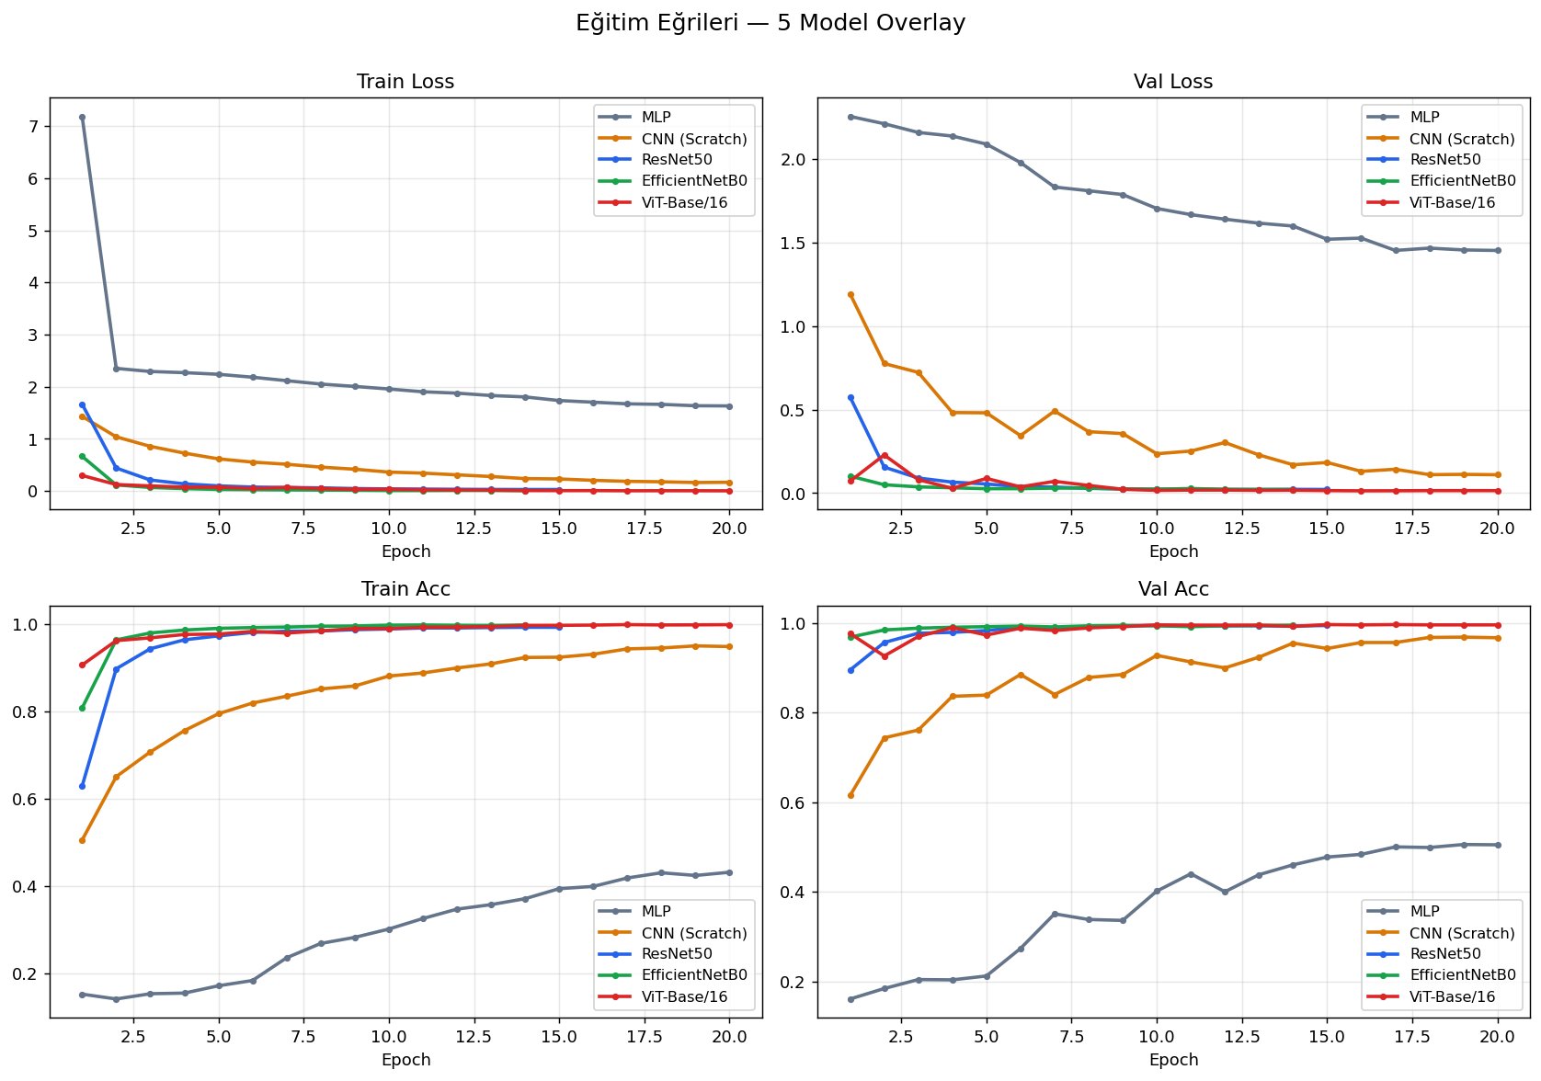
Eğitim Eğrileri Karşılaştırması
5 modelin train/val loss ve accuracy seyri
MLP düşük accuracy'de plato yapar (%50). CNN Scratch hızlı yakınsar ve %96+ seviyesine çıkar. Transfer learning modelleri ilk birkaç epoch'ta zaten %95 üzerine çıkar — ImageNet ağırlıklarının değeri burada görünür.
YZM304 Derin Öğrenme · Proje 4 · Mehmet Ali Topkara
11 / 16

Slide 12
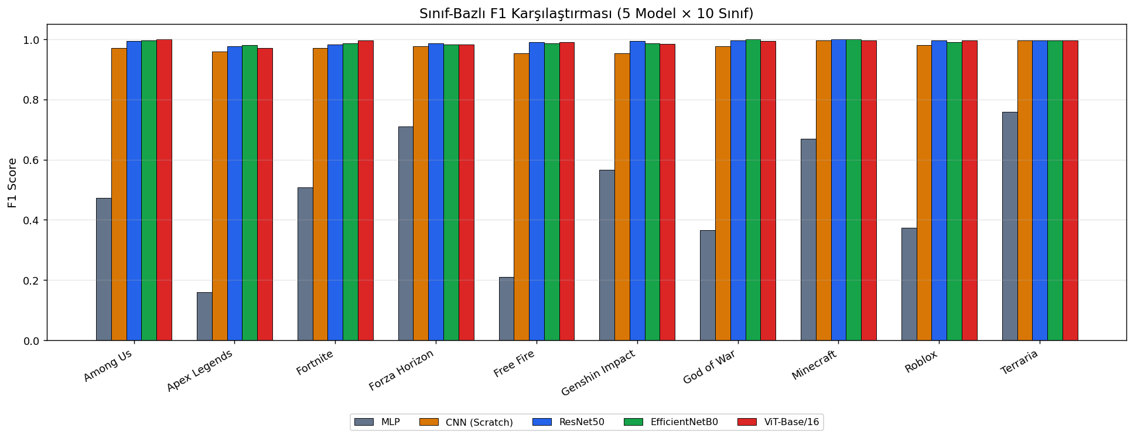
Sınıf-Bazlı F1 Analizi
5 model × 10 sınıf — hangi sınıflar zor?
Her sınıf için 5 modelin F1 skoru yan yana gösterilmektedir (gri=MLP · turuncu=CNN Scratch · mavi=ResNet50 · yeşil=EfficientNetB0 · kırmızı=ViT-Base/16).
MLP'nin Apex Legends ve Free Fire F1'i 0,2 civarında — model bu iki FPS'yi birbirine karıştırıyor. CNN Scratch ve transfer modelleri tüm sınıflarda 0,95 üstü; en zor sınıf yine Apex Legends (benzer HUD).
YZM304 Derin Öğrenme · Proje 4 · Mehmet Ali Topkara
12 / 16

Slide 13
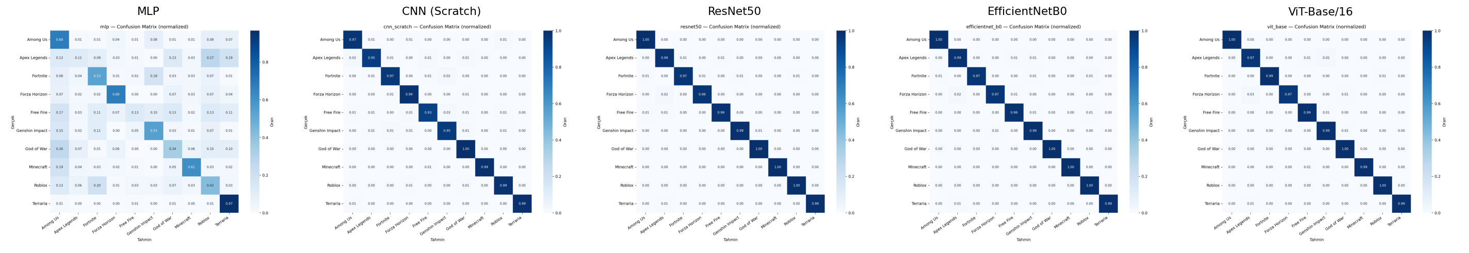
Hata Analizi — Confusion Matrices
5 model için normalize edilmiş confusion matrix grid
Diagonal = doğru tahmin (recall). MLP'nin matrisi dağınıktır; özellikle Apex Legends, Free Fire ve God of War satırlarında yanlış tahminler yoğun. CNN Scratch ve transfer modellerinin diagonal'leri belirgin şekilde temizlenir.
Tüm modellerde en zor karışan sınıf ikilisi Apex Legends ↔ Free Fire — her ikisi de battle royale FPS, benzer HUD elementleri (mini harita, sağlık barı, silah göstergesi) taşıdığı için karıştırılması beklenen bir durum.
YZM304 Derin Öğrenme · Proje 4 · Mehmet Ali Topkara
13 / 16

Slide 14
Grad-CAM ve EigenCAM — Modelin Nereye Baktığı?
Heatmap görselleştirmesi · neden ViT için EigenCAM?
Bir modelin %99 doğruluk vermesi yetmez — kararına hangi piksellerin etki ettiği sorusu da önemlidir. Heatmap görselleştirmesi bu görünmez mantığı açığa çıkarır; model debug ve güven açısından kritiktir.
GradCAM (CNN'ler için)
EigenCAM (ViT için)
Son convolution katmandaki gradient × activation çarpımı. Sınıf-özel: hangi piksel "Fortnite" kararına ne kadar katkı verdi.
CNN Scratch için son conv bloğu (256 × 14 × 14), ResNet50 için layer4'ün son bloğu, EfficientNetB0 için son MBConv stage'i kullanılır.
ViT softmax doygunluğu (conf=1.0) → vanilla GradCAM'in gradient'i tam sıfır olur; heatmap üretilemez.
EigenCAM gradient gerektirmez — son block aktivasyonlarının SVD'sini alır. Sınıf-özel değil, ama her görselde tutarlı çalışır.
Önemli not: **MLP için heatmap üretilemez** — tam bağlı katmanların uzamsal feature map'i yoktur.
Pratik anekdot: Demoda Roblox görselinde ViT yanlış cevap verdi; EigenCAM modelin avatar yerine **gökyüzüne baktığını** gösterdi — hata sebebi anında anlaşıldı.
YZM304 Derin Öğrenme · Proje 4 · Mehmet Ali Topkara
14 / 16

Slide 15
Canlı Demo — Lokal Web Uygulaması
FastAPI + React · 5 model · belirsizlik göstergesi
Lokal web uygulaması üç adımdan oluşur: görsel yükleme (drag-drop veya hazır örnekler), model seçimi (tek model ya da "tümünü karşılaştır") ve sonuç görüntüleme (Top-3 tahminler + Grad-CAM/EigenCAM heatmap + belirsizlik rozeti).
Belirsizlik Göstergesi (entropy + margin)
Her tahmin için Shannon entropy (sınıf olasılıkları dağılımı) ve top-1 ile top-2 arasındaki margin hesaplanır. Bu iki sinyal 3 seviyeli rozet üretir:
🟢 Kesin — yüksek max prob (≥0.85), geniş margin (≥0.50), düşük entropy.
🟡 Şüpheli — orta seviye güven; top-1 ve top-2 yarışıyor olabilir.
🔴 Belirsiz — düşük max prob (<0.50) veya yüksek entropy.
OOD sinyali: comparison modunda 3+ model "low" işaretlerse, görsel muhtemelen 10 sınıf dışı (out-of-distribution).
▶ Şimdi tarayıcıda **http://localhost:5173** açıyorum: hazır örneklerden bir konsensüs vakası (Minecraft) ve 3 modelin çeliştiği bir vaka (Fortnite) göstereceğim, ardından listede olmayan bir oyun yükleyip OOD davranışını deneyeceğim.
YZM304 Derin Öğrenme · Proje 4 · Mehmet Ali Topkara
15 / 16

Slide 16
Sonuç Değerlendirmesi · Sınırlamalar · Erişim
Genel değerlendirme · gelecek çalışma · projeye nereden ulaşılır
Sonuç Değerlendirmesi
Sınırlamalar & Gelecek Çalışma
Mimari fark çoğu zaman maliyet farkıdır. Bu görevde 0,42M parametreli CNN Scratch ile 86M parametreli ViT arasında macro-F1 farkı yalnızca 0,018 — doğruluk değil, verimlilik kararı önemlidir.
Transfer learning'in en büyük katkısı erken epoch'larda görülür; sıfırdan eğitilen CNN ise yeterli veriyle yine yüksek doğruluğa ulaşır.
Confidence ≠ Correctness — model %87 emin olabilir ve yine de yanılabilir. Belirsizlik göstergesi bu durumu kullanıcıya anlık olarak gösterir.
Closed-set softmax sınır dışı sınıf için zorunlu tahmin verir; gerçek OOD detection (Mahalanobis, energy-based) eklenmeli.
10K görsel sınırı; daha fazla sınıf ve sahne çeşitliliği (menü, loading ekranı vb.) eklenmeli.
Confidence calibration (temperature scaling) eksik.
Multi-label genişletme (aynı görselde birden fazla oyun ögesi).
Mobil deploy: EfficientNet → ONNX → mobil cihaz.
Blog Yazısına Erişim
github.com
MAliTopkara
YZM304-Derin-Ogrenme
proje4/
blog.md
🔗 https://github.com/MAliTopkara/YZM304-Derin-Ogrenme/tree/main/proje4
Ana Referanslar
He et al. 2015 (ResNet) · Tan & Le 2019 (EfficientNet) · Dosovitskiy et al. 2020 (ViT) · Selvaraju et al. 2017 (Grad-CAM) · Bany Muhammad & Yeasin 2020 (EigenCAM) · timm (Wightman, HuggingFace)
YZM304 Derin Öğrenme · Proje 4 · Mehmet Ali Topkara
16 / 16

